Slide 1
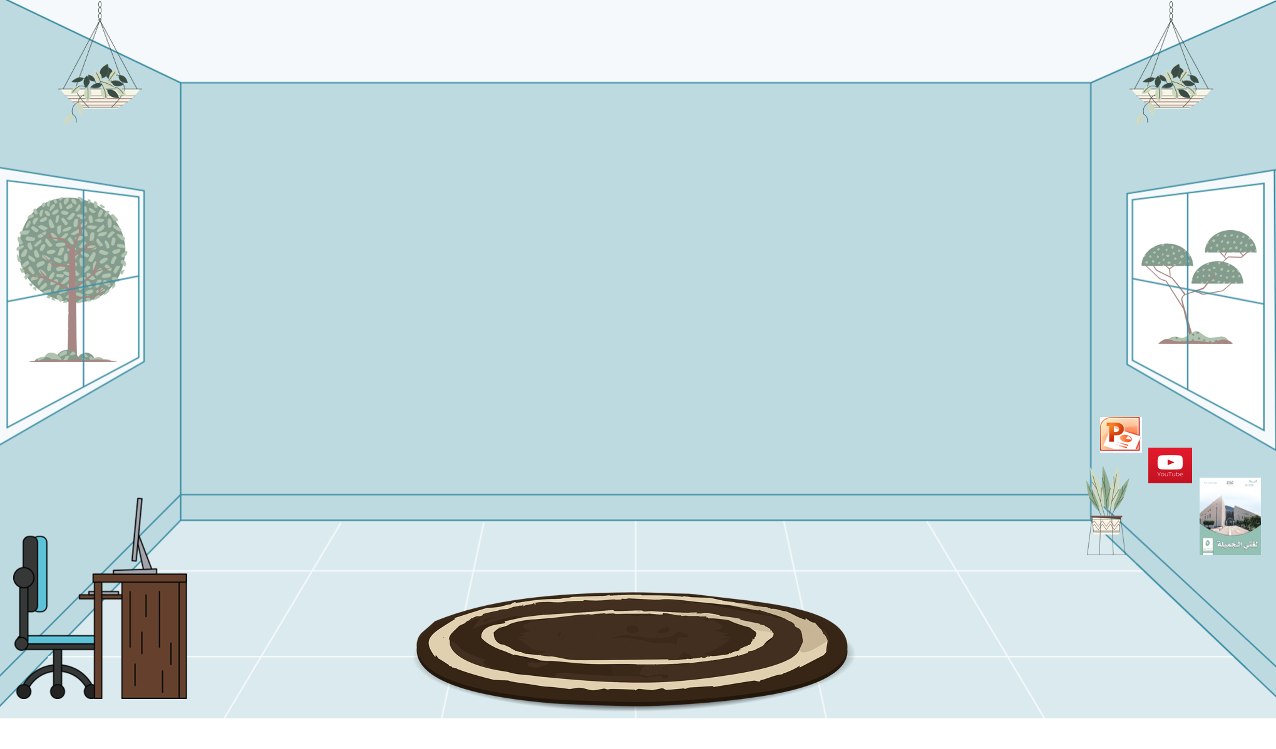
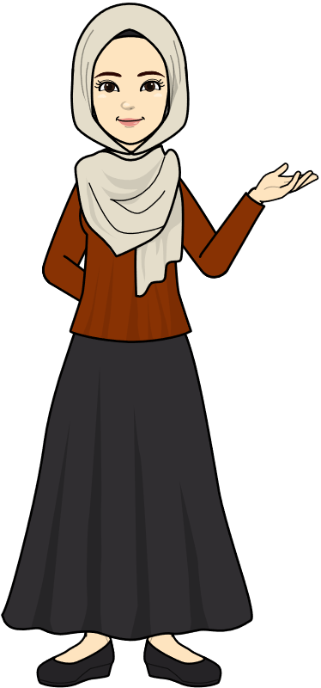
درس اليوم بعنوان:
الفَهْم القِرَائِي
المادة: لغتي الجميلة
الصف: الخامس الابتدائي
التاريخ: 5 / 8 / 1442 هـ
بالقراءة يرتقي فكري
اللَّهُمَّ انْفَعْنَا بِمَا عَلَّمْتَنَا, وَعَلِّمْنَا مَا يَنْفَعُنَا, وَزِدْنَا عِلْمًا إِلَى عِلْمِنَا

Slide 2
مساء الخير يا وطني

Slide 3
حل الواجبات و إرسالها في الموعد المحدد.
المشاركة و التفاعل أثناء الحصة.
المراجعة اليومية للدروس السابقة.
عدم الكتابة في دردشة الاجتماع إلا بإذن المعلم
إغلاق مكبّر الصوت و عدم فتحه إلا بإذن المعلم.
رفع اليد عند المشاركة و انتظار الموافقة.
الحضور قبل الحصة الدراسية و عدم المغادرة إلا بعد انتهائها.

Slide 4
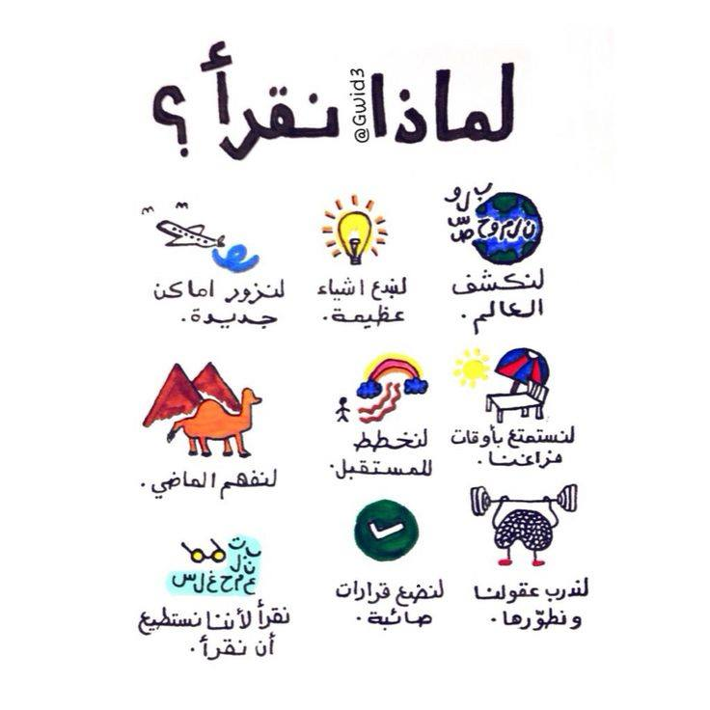
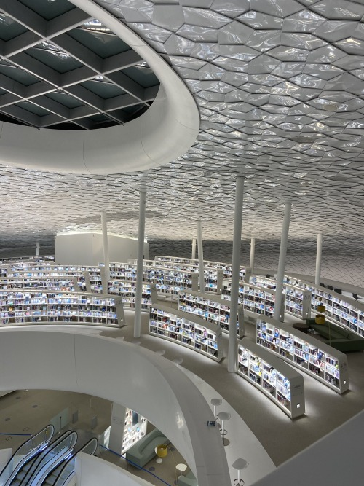
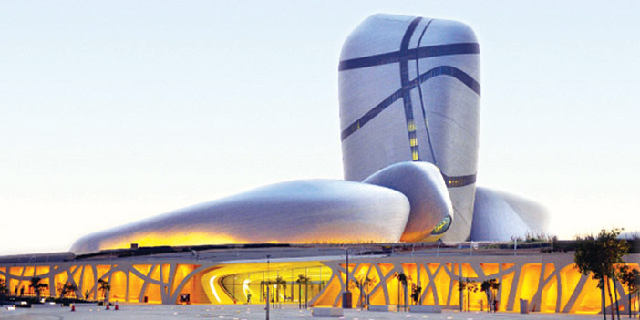
استراتيجية المناقشة:
لماذا نقرأ ؟
ما أنواع القراءة من حيثُ الأداء ؟
القراءة الصامتة.
1
مكتبة إثراء
مركز الملك عبد العزيز الثقافي
القراءة الجهرية.
2
اللَّهُمَّ انْفَعْنَا بِمَا عَلَّمْتَنَا, وَعَلِّمْنَا مَا يَنْفَعُنَا, وَزِدْنَا عِلْمًا إِلَى عِلْمِنَا

Slide 5
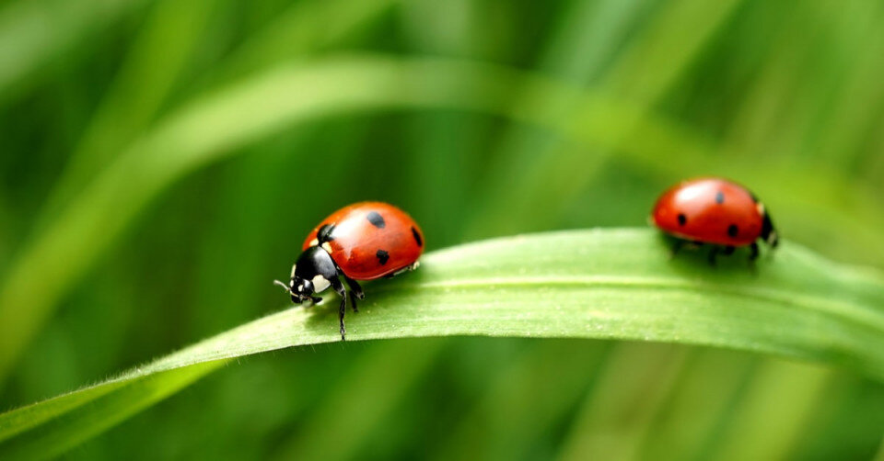
التهيئة الحافزة
استراتيجية العين الفصحية:
طَالِبَتِي المُتَأَمِلَة: تَأَمَلِي الصُّور التَّاليَة وتعرفي على الكائن الحي ... ؟؟؟
الدَّعْسُوقَة

Slide 6
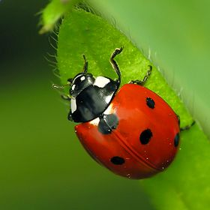
5 / 8 / 1442 هـ
التاريخ
نَصُّ الفِهْم القِرَائِي:
الخميس
اليوم
لغـتـي الجميلة
المادة
الثانية + الثالثة
الحصة
الدَّعْسُوقَة

Slide 7
أهداف الفهم القرائِي:
أتوقعُ بمشِيئَةِ الله تعالى أَنْ تكنَّ قادرات على :
1- القِرَاءة الجَهْرِية السَّلِيمَة وفِهْم المُقْرُوء واسْتِيعَاب جَوانِبَه واسْتِثْمَارها.
2- اكتِسَاب مَهَارَةُ القِرَاءة الصَامِتَة.
3- مُمَارَسة الفِهَم القِرَائِي وتَطْبِيق مُسْتَويَاته.
4- التَّعَرفُ عَلَى مَعَانِي المُفْرَدَات الصَّعْبَة.
5- الكَشْفُ عَنْ القِيَم الوَارِدة فِي النَّص.
6- تَنْمِيَةُ رُوحَ الخَيَال والإِبْدَاع.

Slide 8
هَيَّا نَقْرَأ

Slide 9
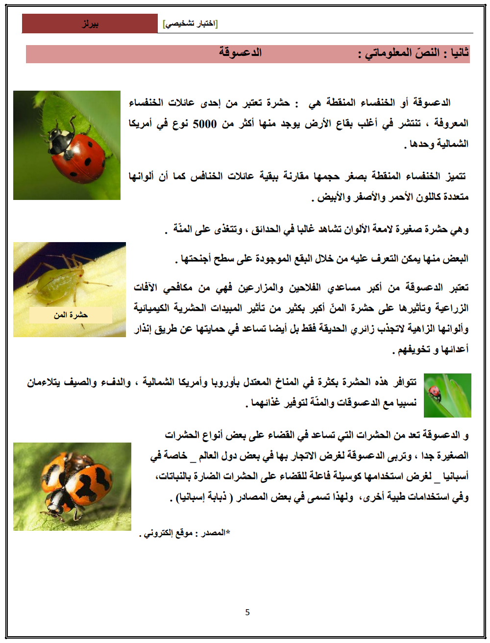
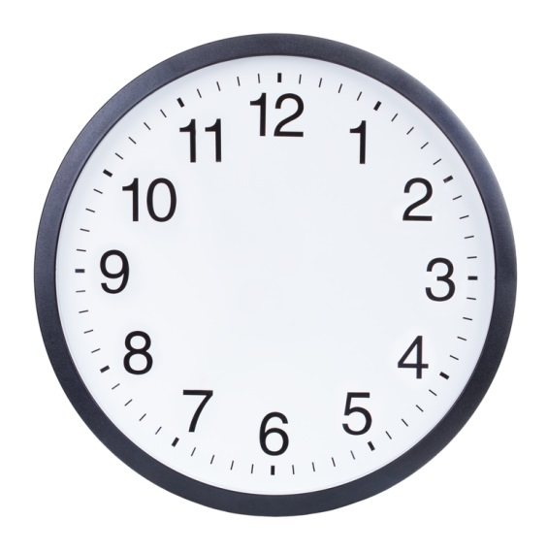
القراءة الصامتة
3 دقائق
التهيئة
الزمن: 3 دقائق
القراءة الصامِتة
هي قِراءة سِريَّة تَكون بِواسطة النَّظر لَيس فِيها صَوت ولا هَمس ولا تَحريك للشفَتين.
القراءة الصامتة

Slide 10
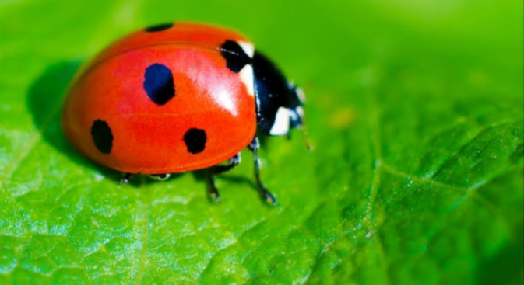
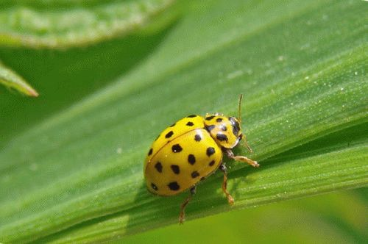
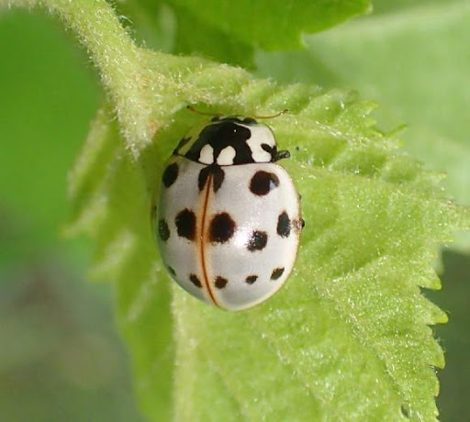
مناقشة القراءة الصامتة:
التهيئة
ما هي ألوان الدَّعْسُوقَة ؟
ما هو الاسم الآخر للدَّعْسُوقَة ؟
الأحمر
الخنفساء
الزمن: 1 دقيقة
كم عدد أنواع حشرة الدَّعْسُوقَة ؟
الأصفر
5000 نوع
القراءة الصامتة
الأبيض

Slide 11
القراءة الجهرية
3 دقائق
التهيئة
الزمن: 3 دقائق
القراءة الجهرية
هي قِراءة جهرية تقوم على النطق بالحروف وإخراجها من مخارجها، ويجب الالتزام بالقراءة الصحيحة التي تخلو من الأخطاء وهي تعتمد على القراءة بصوت مرتفع.
استراتيجية
محاكاة القارئة
القراءة الجهرية

Slide 12
مناقشة القراءة الجهرية:
التهيئة
معلومة إثرائية:
النص الأدبي:
هو كلام يعبر فيه الأديب عن مشاعره، وما يجول بخاطره مثل: القصة والرواية والشعر والخاطرة والمقال والمسرحية والخطب.
النص المعلوماتي:
هو نص يتمكن الكاتب من خلاله توصيل معلومات إلى القارئ مثل: المقال والأخبار والخطاب الرسمي والتقرير والمذكرة.
1- نوع النَّص ( الدَّعْسُوقَة ):
أ- أدبي ب- معلوماتي
الزمن: 1 دقيقة
2- نوع النَّص المعلوماتي ؟
أ- خبر صحفي
ب- مقال علمي
ج- تقرير علمي
القراءة الجهرية

Slide 13
هيَّا بِنَا نَتَنَاقَش معًا فِي أَحْدَاث نصنا لِهَذَا اليَوم:
مستويات الفهم القرائي:
قراءة
إبداعية
قراءة
ناقدة
1- مستوى الفهم الحرفي.
قراءة
تحليلية
قراءة
حرفية
2- مستوى الفهم الاستنتاجي ( التفسيري ).
3- مستوى الفهم الناقد.
4- مستوى الفهم التذوقي.
5- مستوى الفهم الإبداعي.

Slide 14
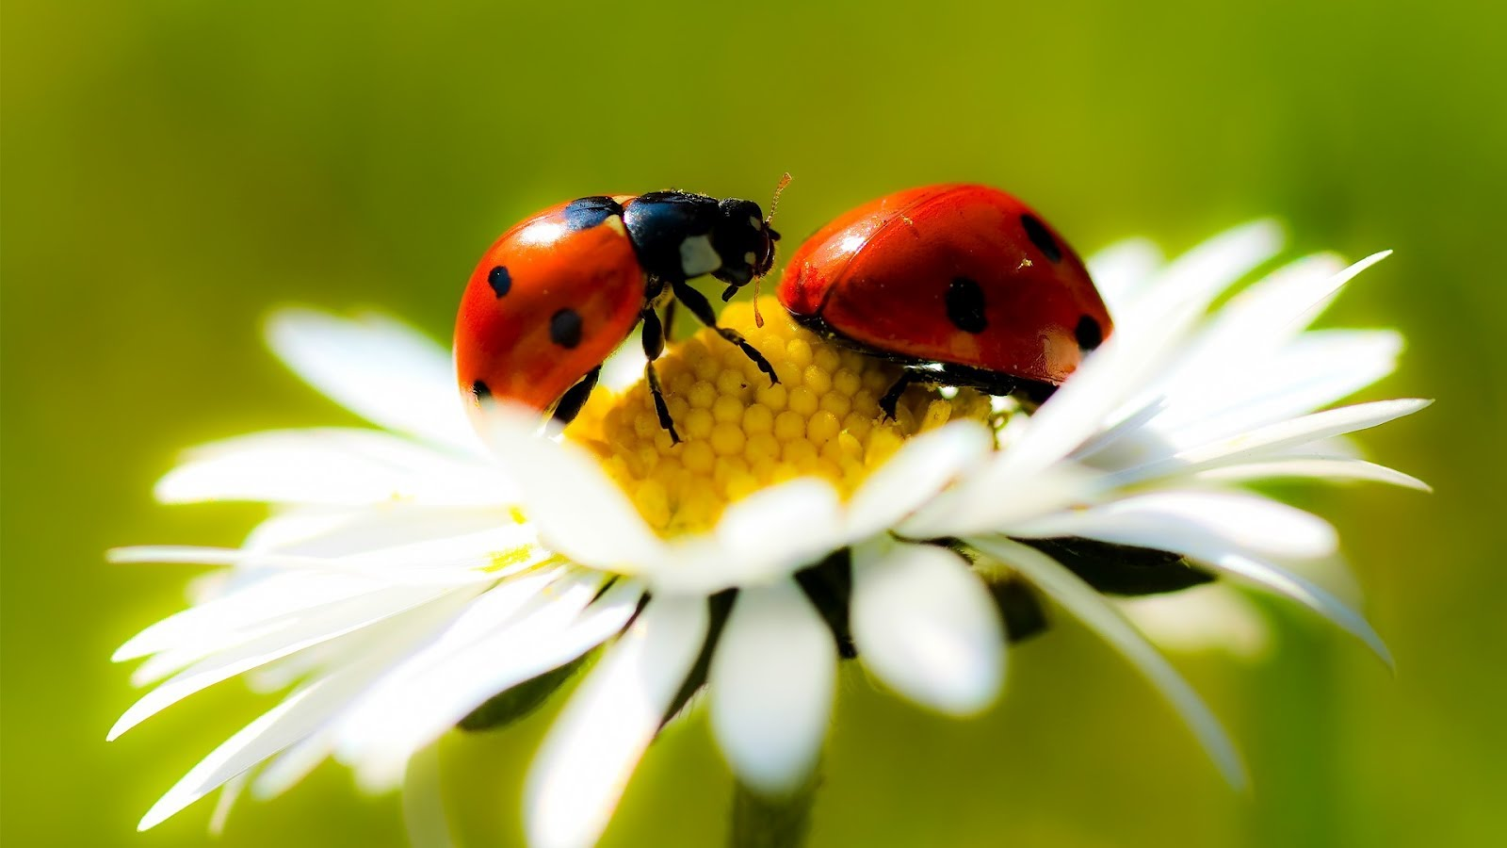
التهيئة
القيم الواردة في النَّص مع صديقتنا رُؤْية:
- الفكرة الرئيسة للنَّص ؟
أ- الألوان التي تتميز بها الدَّعسُوقَة.
ب- أسباب تربية الدَّعسُوقَة في الكثير من دول العالم.
ج- عدد الخنافس الموجودة في العالم.
د- فوائد الدَّعسُوقَة.
قيمة مجتمعية
قيمة
مهنية
قيمة جمالية
قيمة دينية
الزمن: 1 دقيقة
تعتبر من أكبر المساعدين للفلاحين والمزارعين في مكافحة الآفات الزراعية.
إتقان العمل من حيث تأثيرها على حشرة المن أكبر بكثير من تأثير المبيدات الحشرية الكيميائية.
من خلال ألوانها الزاهية التي تجذب زائري الحدائق.
تقديم الحماية للإنسان من خلال إنذار أعدائها وتخويفهم.
أسئلة المناقشة

Slide 15
معلومة إثرائية:
من طرق التعرف على معاني المفردات:
1- البحث عنها في المعاجم.
2- التعرف عليها من خلال السياق.
3- التعرف عليها من خلال عائلة الكلمة.
4- التعرف عليها من خلال خريطة الكلمة.
باستخدام استراتيجية خريطة الكلمة:
استخرج
تعرفي على معنى كلمة الآفات من خلال الجملة التالية:
المضاد:
يصلح أو ينفع.
أنمي لغتي
المعنى:
ما يُفسدُ الزرع من دودٍ أو حشراتٍ وغيرها.
المفرد:
آفة
الآفات
مستوى الفهم الحرفي
الجملة:
الدَّعْسُوقَة مساعدة للفلاحين والمزارعين في
مكافحة الآفات الزراعية.

Slide 16
باستخدام استراتيجية خذ واحدة وأعطِ واحدة:
أستكشفُ
أنا طالبة فَطِنة:
- ما الهدف من نص ( الدَّعْسُوقَة ) ؟
أ- تقديم معلومات عن طريقة تربية الخنافس.
ب- القضاء على الحشرات الضارة.
ج- تقديم معلومات مفيدة عن الدعسوقة.
د- شرح تأثير المبيدات الحشرية على البيئة.
جمع: دَعْسُوقَة
دَعْسُوقِيَّات
أنمي لغتي
مفرد: المُزَارِعِين
المُزَارِع
ضد: لَامِع
خَافِت
مستوى الفهم الحرفي
مرادف: مُكَافَحَة
مُقَاوَمَة

Slide 17
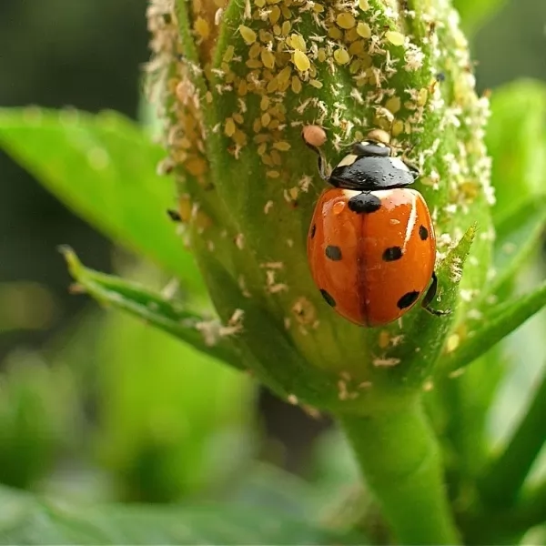
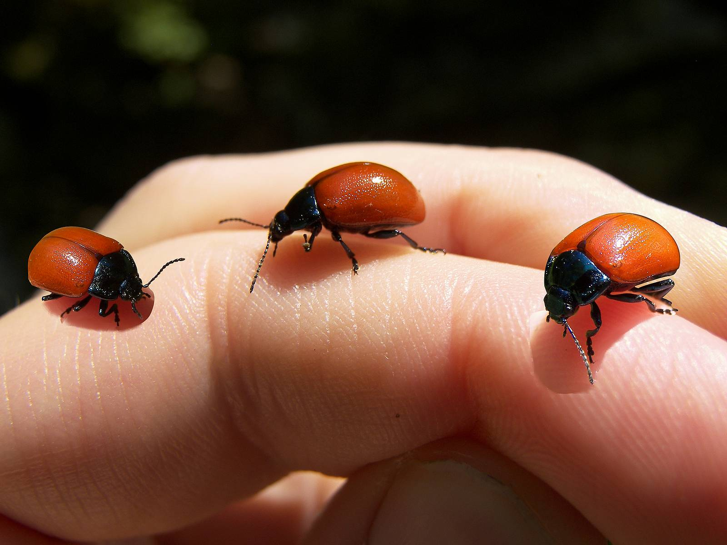
باستخدام استراتيجية قراءة الصور:
أمَيزُ
علامَ تتغذى ( الدَّعْسُوقَة ) ؟
بمَ تتميزُ الخنفساء المنقطة ( الدَّعْسُوقَة ) عن بقية الخنافس ؟
على حشرة المنة
بصغرِ حجها وتعدد ألوانها.
أسئلة المناقشة
مستوى الفهم الحرفي

Slide 18
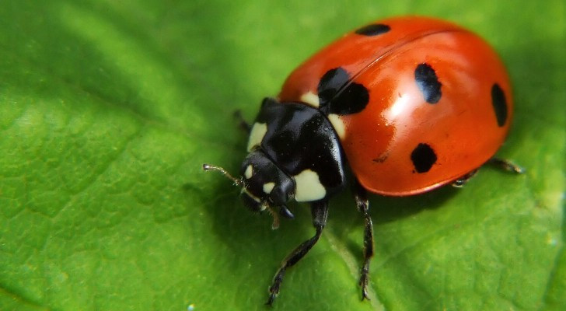
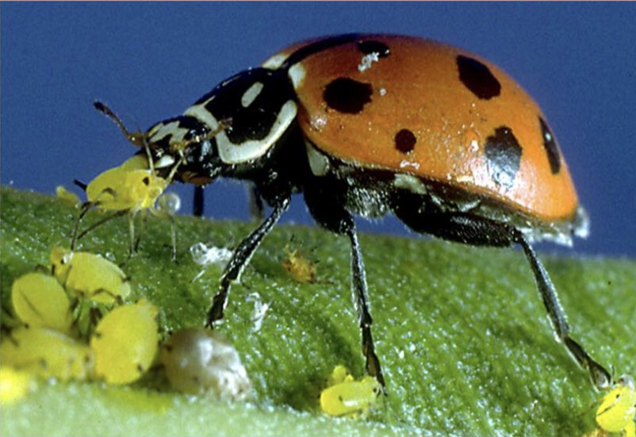
باستخدام السبب والنتيجة:
التوصل إلى استنتاجات مباشرة
ما سبب استطاعة الإنسان التعرف على بعض أنواع الدَّعَاسِيق ؟
ما السبب الذي يجعل الدَّعْسُوقَة من أكبر مساعدي الفلاحين والمزارعين ؟
النتيجة:
عدم استطاعة الإنسان التعرف على بعض أنواع الدَّعَاسِيق.
السبب:
بسبب البقع الموجودة على سطح أجنحتها.
النتيجة:
الدَّعْسُوقَة من أكبر مساعدي الفلاحين والمزارعين.
السبب:
لأنها تأكل الآفات الزراعية.
أسئلة المناقشة
ما سبب تربية الدَّعْسُوقَة من قبل بعض الدول ؟
مستوى الفهم الاستنتاجي
النتيجة:
تربية الدَّعْسُوقة في بعض دول العالم.
السبب:
لغرض التجارة.
حشرة المنة

Slide 19
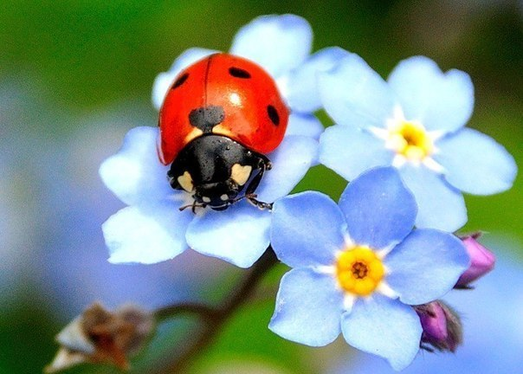
علام يدل تسمية الدَّعْسُوقَة بـ ( ذبابة إسبانيا )؟
الدلالة والاستنتاج
استراتيجية الربط بالواقع:
لأن إسبانيا من أشهر الدول التي تربيها وتبيعها.
( الدَّعْسُوقَة هي حشرة صغيرة لامعة الألوان تشاهد غالبًا في الحدائق، وتتغذى على المنة وتساعد الإنسان في حمايتها له عن طريق إنذار أعدائها وتخويفهم )
أسئلة المناقشة
يذكرني هذا النص بما قرأته في ................... لأنه ..............
1
يذكرني هذا النص بما حدث لي عندما ................... لأنه ..............
2
يذكرني هذا النص بما سمعته عن ................... لأنه ..............
3
مستوى الفهم الاستنتاجي
فَرَاشَتِي المُفَكِرة:
مِنْ خِلَال الاسْتِنْتَاجَات التَّي تَوصَلنَا لهَا
ضَعِي عُنوان آخر لِلمقال ؟

Slide 20
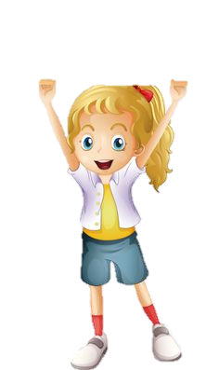
أَيُّ الأحداث التَّالية
حصلت فِي المَقَال وأَيُّهَا لَمْ تحصل فِي المَقَال:
أُميز
أربع نجمات في المنصة
ثلاث نجمات في المنصة

خمس نجمات في المنصة
1- تتميز الدَّعْسُوقَة بصغرِ حجمها.
نجمتان في المنصة

نجمة واحدة في المنصة
2- توجد الدَّعْسُوقَة في كوريا الشمالية.
أسئلة المناقشة
ست نجمات في المنصة

3- تتوافر الدَّعْسُوقَة بكثرة في المناخ الحار.

3- الدَّعْسُوقَة تتغذى على حشرة المنة.
مستوى الفهم الناقد

Slide 21
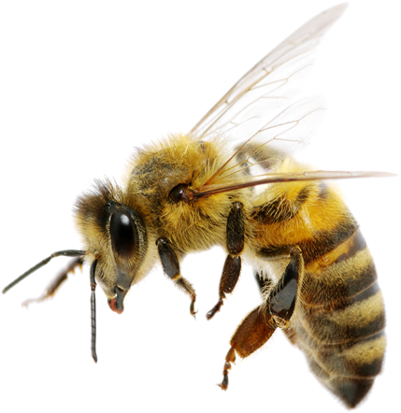
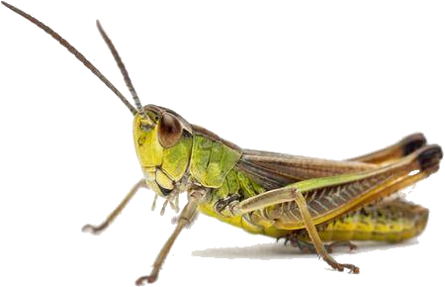
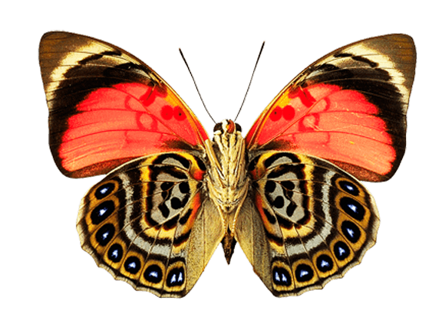
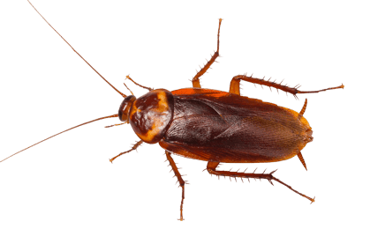
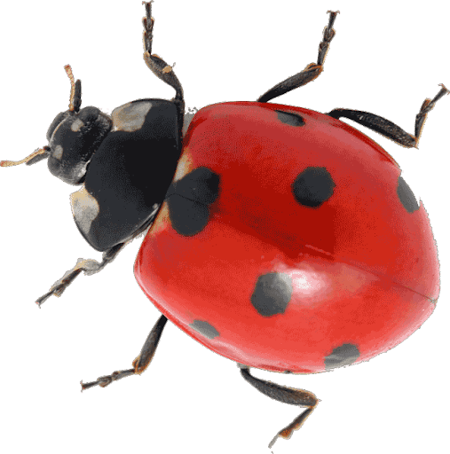
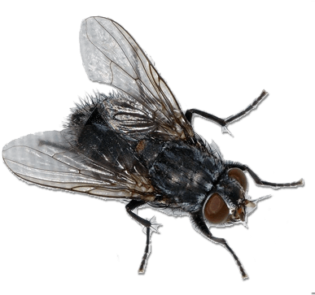
طَالِبَتِي المُتَذوِقَةُ للنَّص:
أُصًنِفُ
أُصَنِفُ الحشراتِ التَّالية
إِلى حشراتِ ضارة وحشرات نافعة:
النحلة: حشرة نافعة
الجراد: حشرة ضارة
تصنع العسل
أسئلة المناقشة
تقضي على المزروعات
الفراشة:حشرة نافعة
الصرصار: حشرة ضارة
تلقح الأزهار
مستوى الفهم التذوقي
تنقل الأمراض
الدَّعْسُوقَة: حشرة نافعة
الذبابة: حشرة ضارة
تحمي النباتات
تنقل الأمراض

Slide 22
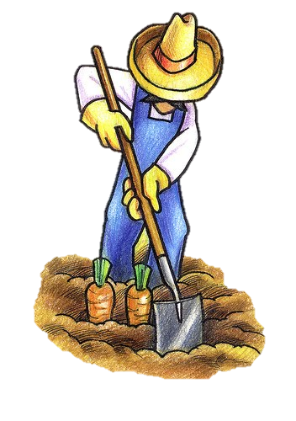
طَالِبَتِي المُبْدِعَة: حَلقِي مَعَنَا بِخيَالُكِ المُبْهِر:
أَتَخَيَلُ
بعد مشاهدة مقطع الفيديو:
باستخدام استراتيجية ماذا لو؟
ماذا لو انقرضت الدَّعْسُوقَة ما الذي سيحدث في حياة المزارعين ؟
أسئلة المناقشة
مستوى الفهم الإبداعي

Slide 23
طَالِبَتِي المُبْدِعَة:
ما هو شعوركِ بعد قِرَاءَة النَّص ؟
وما الفائدة التي حصلتي عليها اليوم؟
طالبتي الرائعة
إِنَّ القراءةَ هي رياضة للعقل، فبالقراءة نُحافظ على قوة وصحة العقل كما نحافظ بالرياضة على قوة الجسم ولياقته، فالقراءة تساهم بتعزيز قدرة الدماغ.
أسئلة المناقشة
مستوى الفهم الإبداعي

Slide 24
